Slide 1
Введение в Design Patterns

Slide 2
Введение в Design Patterns
Шаблон
это идея, метод решения, общий подход к целому классу задач, постоянно встречающихся на практике
систематизация приемов программирования и принципов организации классов
Основные принципы объектно-ориентированного проектирования, применяемого при создании диаграммы классов и распределения обязанностей между ними, систематизированы в шаблонах GRASP
(General Responsibility Assignment Software Patterns)

Slide 3
Введение в Design Patterns
GRASP. CREATOR
Наиболее частой проблемой ОО-дизайна является проблема “Кто должен создавать объект X?” Объект А должен создавать объект B если:
A содержит или агрегирует B
A записывает B
A широко использует B
A содержит данные инициализации, которые должны быть переданы при создании объекту B

Slide 4
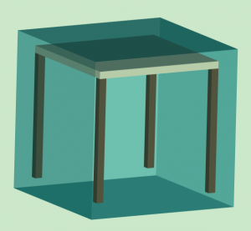
Введение в Design Patterns
Пусть есть стол. Самый обычный стол состоит из столешницы и четырех ножек.
Используя объектную декомпозицию мы получим три класса:
Table :
Desk
Leg
Notes:
<number>

Slide 5
Введение в Design Patterns. Example 5.1
Есть два пути запрограммировать такое решение. Сначала попробует не использовать шаблон Creator
public class Table {
private Desk desk;// desk object
private Leg[] legs;// array of legs
public Table(Desk d, Leg[] l) {
desk = d;
legs = l;
}
}
Notes:
5

Slide 6
Введение в Design Patterns. Example 5.2
public class Desk {
private int width;
private int length;
private int height;
public Desk(int w, int l, int h){
width = w;
length = l;
height = h;
}
}
public class Leg {
private int width;
private int length;
private int height;
public Leg(int w, int l, int h) {
width = w;
length = l;
height = h;
}
}

Slide 7
Введение в Design Patterns. Example 5.3
Так как столешница и ножка стола – оба параллелепипеды, то мы можем создать класс параллелепипед и унаследовать их от него, однако сейчас поговорим об создании объектов. Вышеупомянутые классы могут использоваться следующим образом.
public class Main {
public static void main(String[] args) {
Desk desk = new Desk(900, 900, 20);
Leg[] legs = { new Leg(40, 40, 880),
new Leg(40, 40, 880), new Leg(40, 40, 880),
new Leg(40, 40, 880) };
Table table = new Table(desk, legs);
}
}
Notes:
7

Slide 8
Введение в Design Patterns
Да, объект создается, однако значительная часть логики создания объекта остается за его пределами объекта. Программист, пользователь такого класса, должен знать внутреннюю структуру объекта, чтобы его создать. Давайте изучим, как решить такую задачу правильно
Конструктор класса Table должен содержать следующие параметры
Width – ширина стола
Length – длина стола
Height – высота стола
DeskHeight – высота столешницы
LegSection – число ножек
Notes:
8

Slide 9
Введение в Design Patterns. Example 5.4
public class Table {
private Desk desk;
private Leg[] legs;
public Table(int width, int length, int height, int deskHeight,
int legSection) {
desk = new Desk(width, length, deskHeight);
for (int i = 0; i < 4; i++) {
legs[i]=newLeg(legSection, legSection, height - deskHeight);
}
}
}
Notes:
9

Slide 10
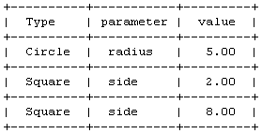
Введение в Design Patterns
GRASP. LOW COUPLING.
Пусть нам надо напечатать следующую таблицу параметров. В таблице существует два типа строк: square и circle. Square имеет параметр “side”, circle– “radius”.
Notes:
10

Slide 11
Введение в Design Patterns. Example 5.5
Рассмотрим решение такой задачи без применения шаблона LowCoupling
public class Lister {
private Table[] tables;
public void out() {
System.out
.println("+———-+———–+———+\n| Type | parameter | value |\n+———-+———–+———+\n");
for (int i = 0; i < tables.length; i++) {
if (tables[i] instanceof CircleTable) {
System.out.printf("| Circle | radius | %5.2f |\n",
((CircleTable)tables[i]).getRadius());
} else {
System.out.printf("| Square | side | %5.2f |\n",
((SquareTable) tables[i]).getSide());
}
System.out.println("+———-+———–+———+\n");
}
}
}
Notes:
11

Slide 12
Введение в Design Patterns. Example 5.6
class Table{}
class CircleTable extends Table{
private double radius;
public CircleTable(int r) { radius = r; }
public double getRadius() { return radius; }
}
class SquareTable extends Table{
private double side;
public SquareTable(int s) { side = s; }
public double getSide() { return side; }
}

Slide 13
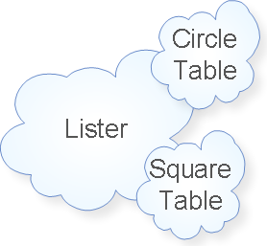
Введение в Design Patterns
Classes coupling
Notes:
13

Slide 14
Введение в Design Patterns. Example 5.7
public class CircleTable extends Table {
private int radius;
public CircleTable(int r, int h) {
radius = r;// setting the radius
}
public double getSquare() {
return radius * radius * Math.PI;
}
public void out() {
System.out.printf("| Circle
| radius | %5.2f |\n", radius);
}
}

Slide 15
Введение в Design Patterns. Example 5.7
public class SquareTable {
private int side;
public SquareTable(int s, int h) {
side = s;// setting the side
}
public double getSquare() {
return side * side;
}
public void out() {
System.out.printf("| Square
| side | %5.2f |\n", side);
}
}

Slide 16
Введение в Design Patterns. Example 5.8
public class Lister {
private Table[] tables;
public void out(){
System.out.println("+———-+———–+———+\n| Type
| parameter | value |\n+———-+———–+———+\n");
for (int i = 0; i < tables.length; i++){
tables[i].out();
System.out.println("+———-+———–+———+\n");
}
}
}

Slide 17
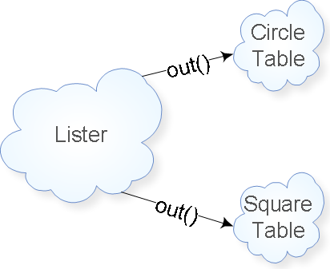
Введение в Design Patterns
Low coupling illustration
Notes:
17

Slide 18
Введение в Design Patterns
Преимущества использования шаблонов:
Нет необходимости решать каждую задачу с нуля
Использование проверенных решений
Можно заранее представить последствия выбора того или иного варианта
Проектирование с учетом будущих изменений
Компактный код, который легко можно будет использовать повторно

